Slide 1


PROYECT SMART MANAGER
Asignatura: CAPSTONE
Fernando Henn
Isaac Serrano
Fabian Curipichun
Esteban Morales
Docente Hernán Saavedra

Slide 2
TABLA DE CONTENIDO
01
Introducción
07
Arquitectura
13
Evidencias
02
08
14
Áreas de Desempeño
Tecnologías Utilizadas
Mockups
03
Competencias
09
Metodología
15
Conclusiones
04
Descripción Proyecto
10
Roles
05
Requerimientos Funcionales
11
Definición Sprint
06
Requerimiento No Funcionales
12
Carta Gantt

Slide 3

INTRODUCCIÓN
“Tipopipo” es una pyme de alimentos enfocada a la venta de comida rápida presencial y a domicilio. Esta empresa tiene varias modalidades de ventas ya sea presencial, vía WhatsApp o PedidosYa.
Actualmente experimenta problemas significativos relacionados con el tiempo y la eficiencia en el proceso de cierre de caja y control de inventarios. Estas tareas, esenciales para el correcto funcionamiento del negocio, se realizan de manera manual, lo que genera ineficiencias, errores en el registro de transacciones y un uso inadecuado del tiempo y recursos.

Slide 4







ÁREAS DE DESEMPEÑO
Desarrollo Web y Móvil
Gestión de Proyectos Informáticos
Inteligencia Artificial (IA)
Calidad del Software
Seguridad Informática

Slide 5







COMPETENCIAS
Programación web y móvil
Modelamiento de procesos
Consulta de BD
Levantamiento y análisis de requerimiento
Integración de tecnologías de información e IA
Gestión de proyectos informáticos
Aseguramiento de la calidad del software

Slide 6


DESCRIPCIÓN DEL PROYECTO
Desarrollar una plataforma web y una aplicación móvil para automatizar el cierre de caja, gestionar inventarios y facilitar la comunicación con proveedores. Esto se logrará mediante un sistema de registro de transacciones, un módulo de control de inventarios en tiempo real y un chatbot para ventas a través de WhatsApp con IA. Además, se integrará un sistema de alertas automáticas para contactar a los proveedores cuando el stock sea bajo.

Slide 7

OBJETIVO GENERAL
Desarrollar una plataforma web y una aplicación móvil que optimicen el cierre de caja y la gestión de inventarios en la pyme "Tipopipo", integrando automatización del control de stock, gestión del flujo de efectivo, y un chatbot para WhatsApp con Inteligencia Artificial.

Slide 8
OBJETIVOS ESPECÍFICOS
Automatización del Control de Stock: Implementar un sistema que descuente productos en tiempo real y actualice el inventario automáticamente con al menos un 90% de precisión.
Gestión Automatizada del Flujo de Efectivo: Desarrollar un módulo que registre y controle el dinero ingresado en caja, permitiendo una reconciliación diaria automática con una tasa de error inferior al 5%.
Chatbot para Ventas en WhatsApp: Crear un chatbot que gestiona ventas y selecciones de pago, logrando automatizar al menos el 80% de las interacciones de ventas a través de WhatsApp con IA.
Automatización del Contacto con Proveedores: Integrar un sistema de alertas automáticas que contacte a proveedores cuando el stock sea inferior al 20%, con una tasa de éxito en las alertas del 95%.

Slide 9
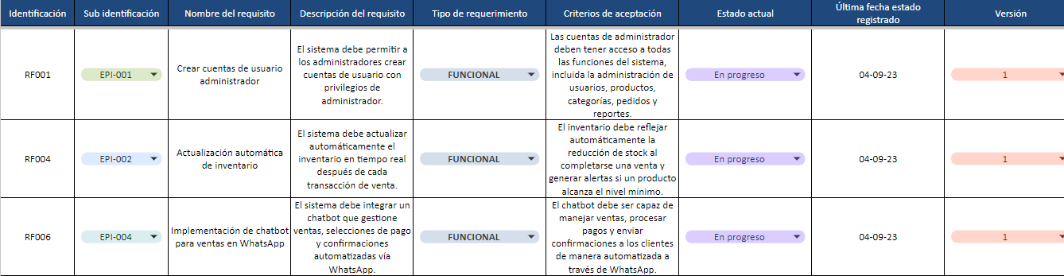
REQUERIMIENTO FUNCIONALES

Slide 10





REQUERIMIENTO NO FUNCIONALES
Rendimiento
Seguridad
Escalabilidad
Disponibilidad
Usabilidad
____________
____________
____________
____________
____________

Slide 11
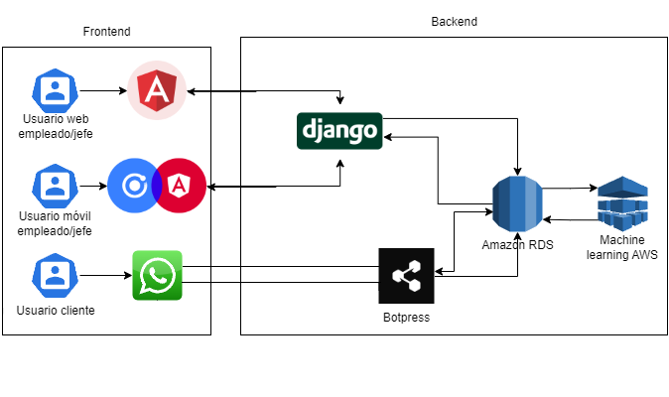
ARQUITECTURA

Slide 12
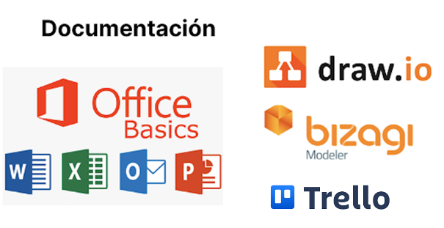

TECNOLOGÍAS UTILIZADAS

Slide 13
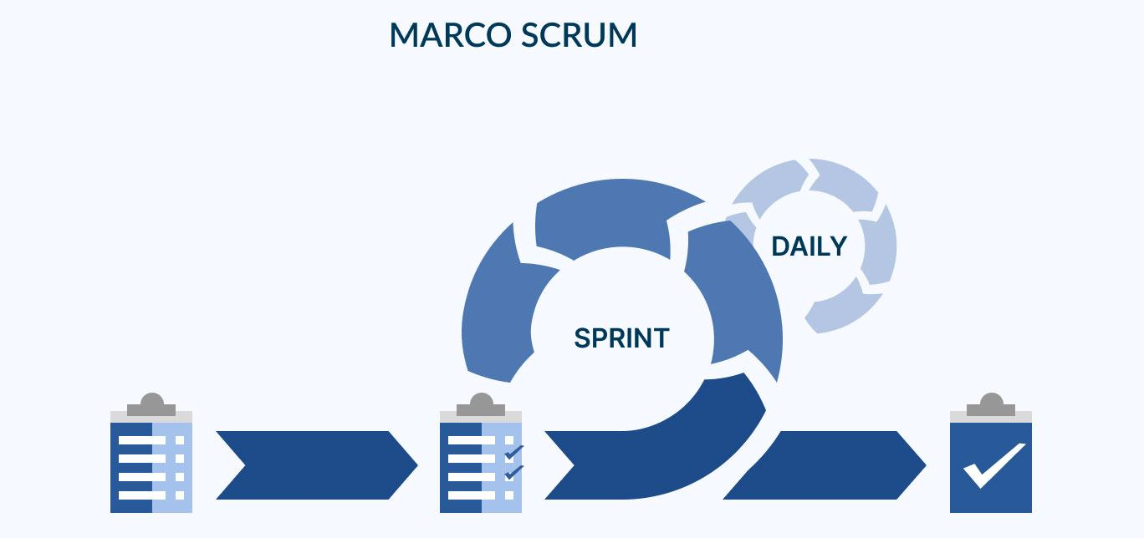
METODOLOGÍA

Slide 14
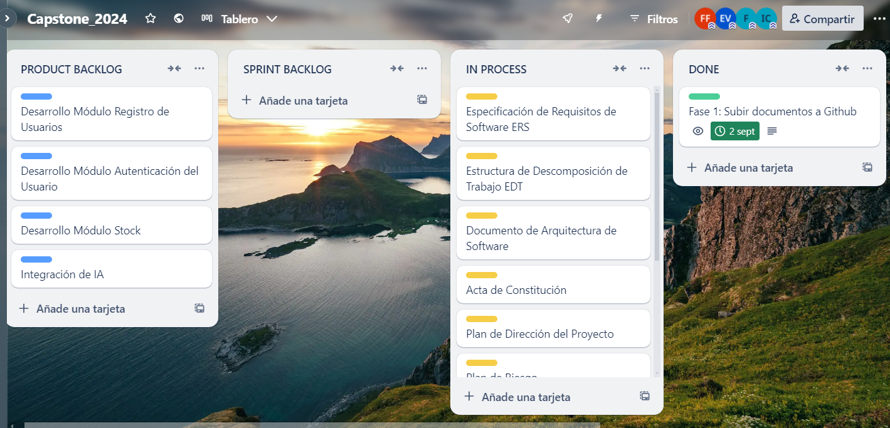
METODOLOGÍA

Slide 15



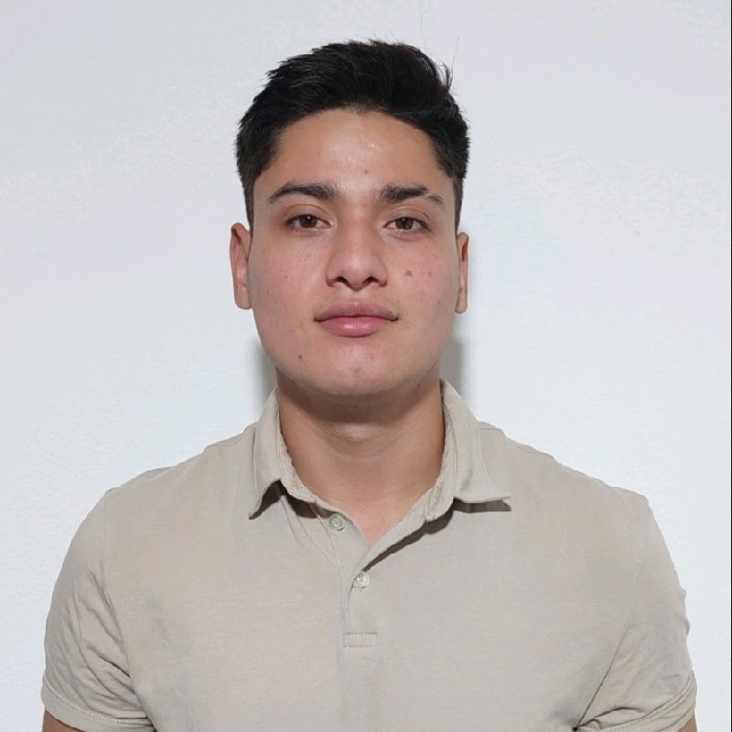


ROLES
PRODUCT OWNER
PRODUCT OWNER
DEVELOPMENT TEAM
DEVELOPMENT TEAM
Isaac Serrano
Esteban Morales
DEVELOPMENT TEAM
DEVELOPMENT TEAM
Fabian Curipichun
Fernando Henn

Slide 16

DEFINICIÓN DE SPRINT
6 Sprints consecutivos
El primer sprint comienza el día 09 de Septiembre
Cada sprint tiene una duración 2 semanas
El proyecto finaliza el día 02 de Diciembre

Slide 17
SPRINTS
Sprint 1
Automatización del Control de Stock
Sprint 2
Gestión Automatizada del Flujo de Efectivo
Sprint 3
Chatbot para Ventas en WhatsApp

Slide 18
SPRINTS
Sprint 4
Automatización del Contacto con Proveedores
Sprint 5
Generación de Predicciones y Clasificaciones de Productos (IA)
Sprint 6
Fase de Ejecución y Pruebas

Slide 19
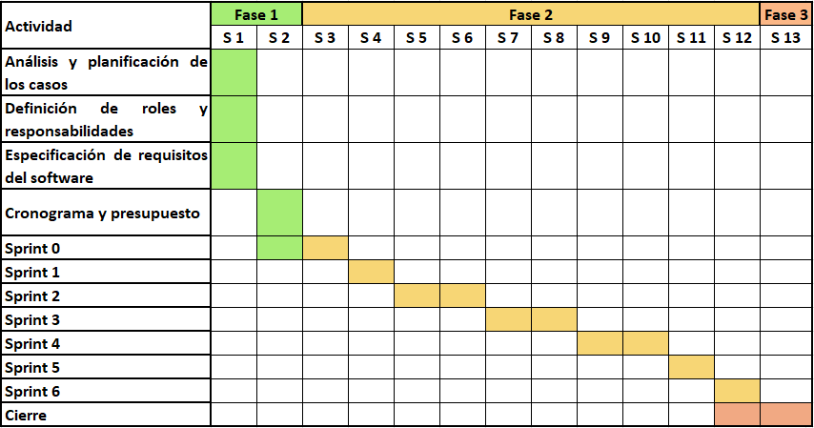
CARTA GANTT

Slide 20
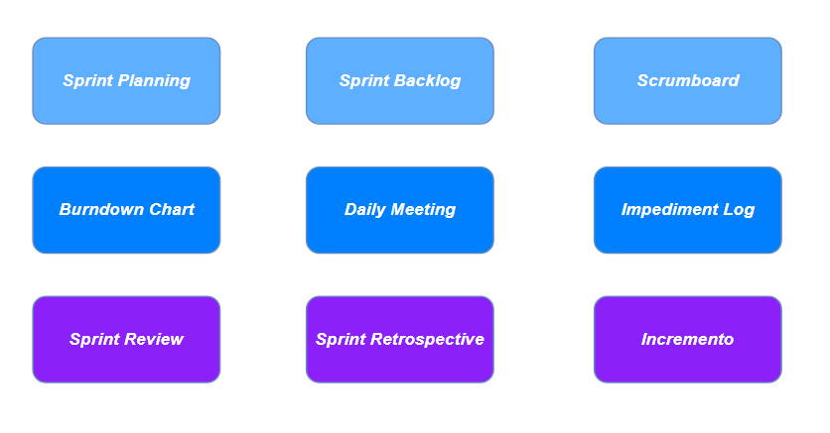
EVIDENCIAS POR SPRINT

Slide 21
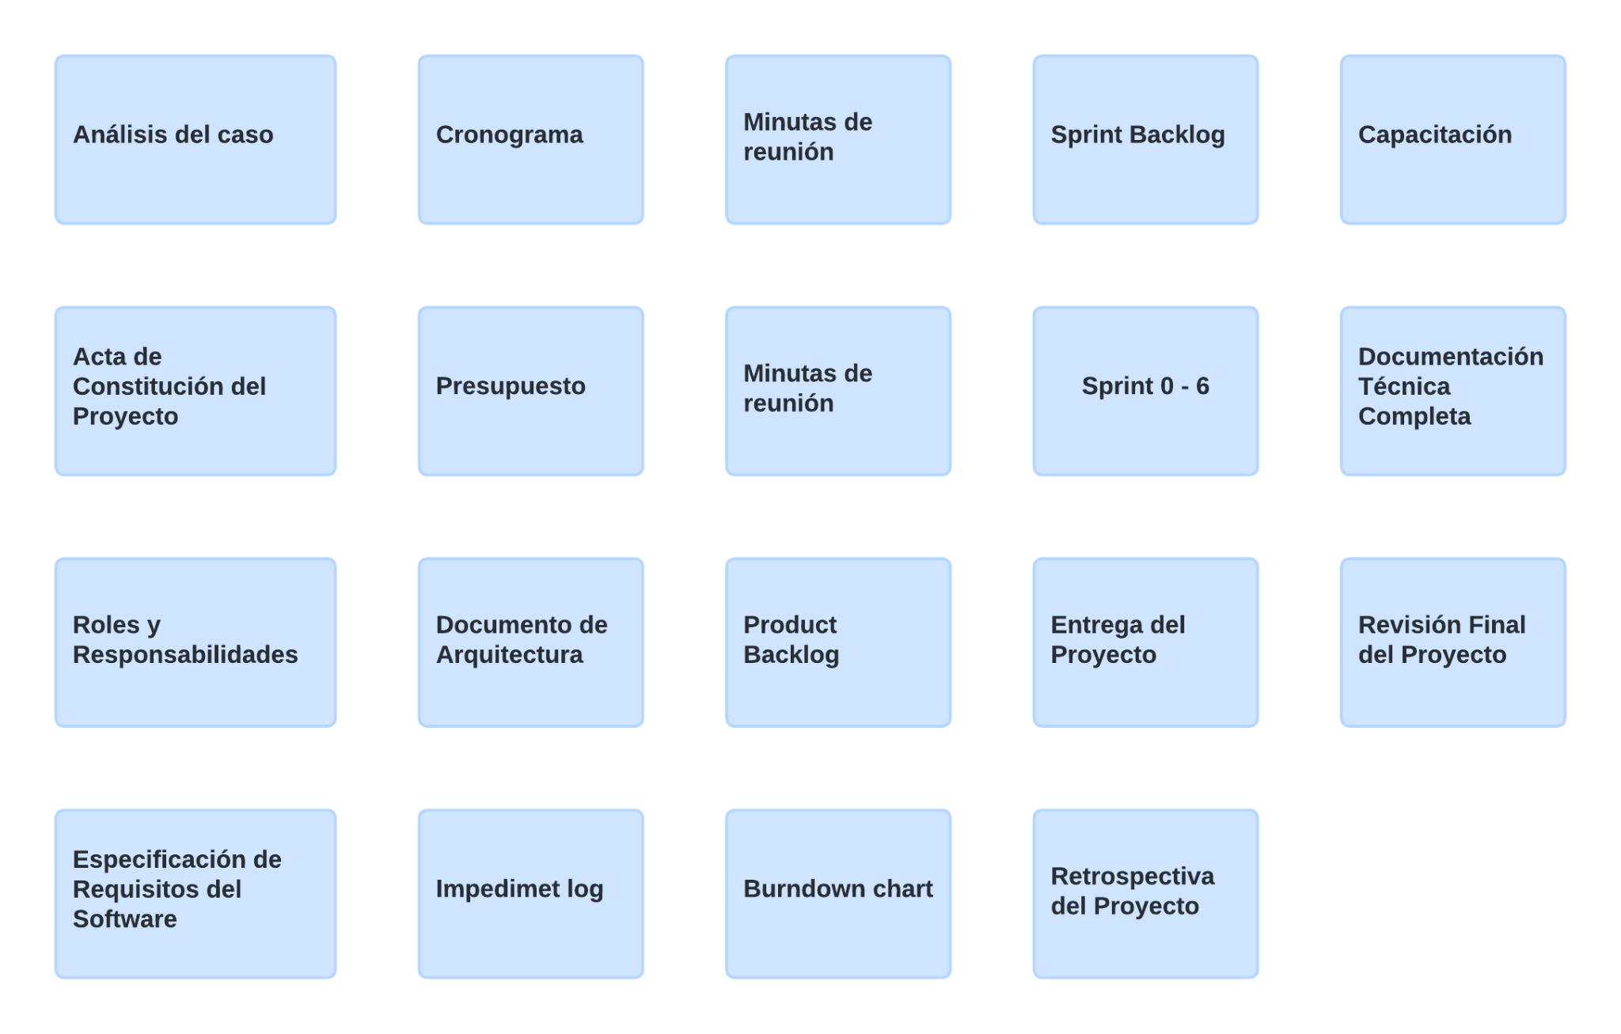
EVIDENCIAS

Slide 22
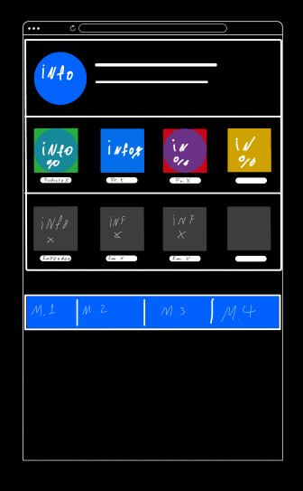
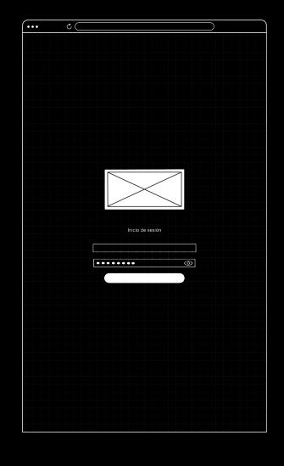
MOCKUPS
INICIO
LOGIN

Slide 23
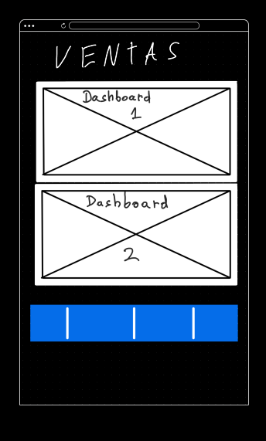
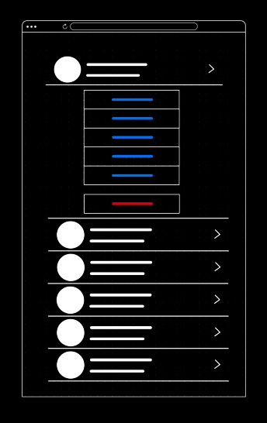
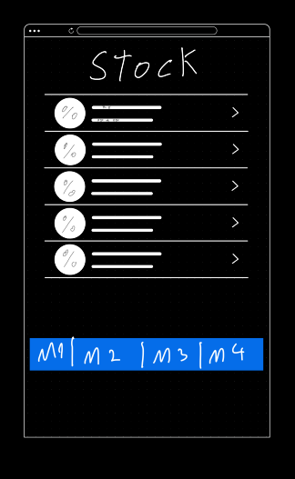
MOCKUPS
VENTAS
STOCK

Slide 24


CONCLUSIONES

